Slide 1
Orienteringer fra oppvekst
HOK-utvalg 15.02.2024

Slide 2
Ny opplæringslov 01.08.24
I hovedsak en videreføring av dagens regler
- mer brukervennlig
- ny begreper
Tilpasset opplæring
- videreføring av dagnes regler
- presisering av innhold
- tydeliggjøring av ansvaret

Slide 3
Tidlig innsats → intensiv opplæring
Nytt begrep
- videreføring av dagens regler
- språklig justering
- gjelder lesing, skriving og regning 1.-4.trinn

Slide 4
Retten til spesialundervisning tredeles
§ 11.4 Personlig assistanse
§ 11.5 Fysisk tilrettelegging og tekniske hjelpemidler
§ 11.6 Individuelt tilrettelagt undervisning
kun lærere eller andre med høgskoleutdanning
krever sakkyndig vurdering fra PPT

Slide 5
Fordelingsmodell barnehage og skole

Slide 6
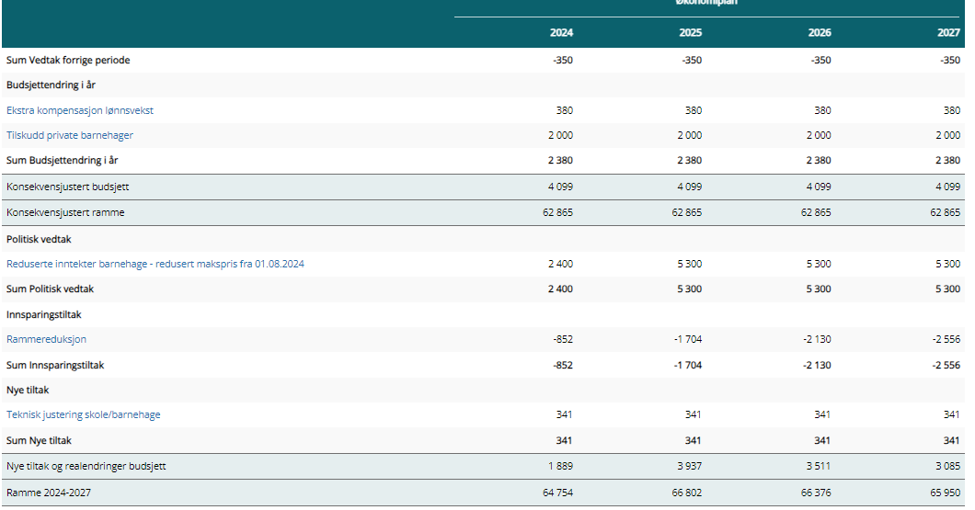
Budsjettvedtak – ramme oppvekst 152 483

Slide 7
Fordelingsmodell barnehage
Utgifter
Tar utgangspunkt i lovbestemt bemanningsnorm – 1:3/6 barn og pedagognorm 1:7/9 barn
Regner ut bemanningsbehov ut fra bemanningsnorm – beregner så hvor mange av disse som skal være pedagoger – resten av bemanninga blir barne-ungdomsarbeidere/assistenter
Lønnsutgiftene tar utgangspunkt i snittlønnen i den enkelte barnehage pr. stillingsgruppe
Administrasjonsressurs beregnes ut fra antall barn i barnehagen – ca. 50 barn gir 100% stilling
Spesialundervisning/nedsatt refunderes barenhagene
Inntekter:
Brukerbetaling i 11 mnd. korrigert for mindreinntekt på søsken. Barnehagene får refundert fra «felles barnehage» tapte inntekter grunnet redusert foreldrebetaling grunnet lav inntekt.
Kostpenger fra foreldre – skal gå i null med utgiftene til mat

Slide 8
Fordelingsmodell barnehage
Støren: 55,8 ekvivalenter/6 = 9,3 årsverk grunnbemanning Pedagognorm:57 ekvivalenter/9 =4,1

Slide 9
Tilskudd private barnehager
Tilskudd til private barnehager: 20 800 000
– driftstilskudd, kapitaltilskudd, spesialundervisning, nedsatt funksjonsevne, redusert foreldrebetaling
Driftstilskudd:
Beregner tilskuddsats før 30.10.
Utgangspunkt i regnskapet til kommunen 2 år før tilskuddsåret
Alle utgifter til basisdrift av kommunale barnehager (inkl. bygg/renhold), minus pensjonskostnader
Regnskapstall + 2 års prisstigning + 10% påslag pensjonskostnader /antall barn i kommunale barnehager = stykkpris pr. barn i kommunale barnehager u/o 3 år = tilskuddssatsen
Telletidspunkt 25.08 og 01.01 – utbetales i 4 kvartaler

Slide 10
Felles barnehage 22 741 000
Totalt 64 753 599

Slide 11
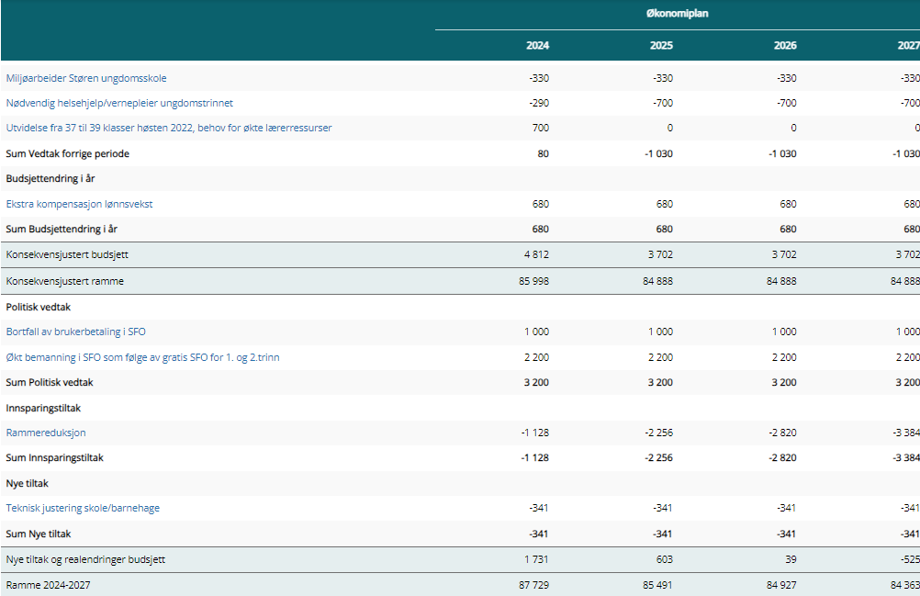

Slide 12
Fordelingsmodell skole
Utgangspunkt
Elevtall og klassetall pr. skole pr. skoleår
1 time pr. klasse pr. time
Avtalefestede timer:
Livsfasetiltak
Byrdefull undervisning
Rådgiver/sosiallærer
Andre timer:
Særskilt norsk
Valgfag/språklig fordypning
Ekstra deling i mat/helse
Lønnskostnader
Gj. Snitt lønn pr. yrkesgruppe pr skole
Timer til spes.ped:
Barnetrinn + 20% av fastlønn
U.Trinn + 40% av fastlønn
Administrasjon:
Beregnes på bakgrunn av elevtall
SFO:
Beregnes ut fra elevtall
Danner grunnlag for lønnsbudsjett til den enkelte skole

Slide 13
Spesifisering: | Budal skole | Støren | Soknedal | Singsås | Støren u. | Felles skole
Administrasjonsressurs | 568 715 | 2 800 530 | 1 739 308 | 900 543 | 1 718 664
Lærerressurs | 2 286 325 | 11 207 288 | 6 972 138 | 3 022 225 | 9 549 622
Faste tillegg | 103 512 | 483 057 | 310 537 | 138 016 | 310 537
Livsfase | 54 069 | 254 161 | 78 094 | 208 510 | 507 468
Byrdefull ressurs | 80 967 | 563 564 | 320 938 | 133 410 | 515 157
SFO | 208 239 | 2 673 300 | 1 435 547 | 275 746 | -
Tilpasset opplæring/spesialundervisning | 457 265 | 2 241 458 | 1 394 428 | 604 445 | 3 819 849
Særskilt norsk | - | 0 | - | - | -
Rådgiverressurs | - | - | - | - | 622 801
Skyss | 500 872 | 648 832 | 850 496 | 499 776 | 2 016 640
Deling MH | 38 620 | 100 858 | 78 094
Drift/styrking | 813 238 | 5 418 750 | 3 188 300 | 1 325 339 | 4 331 597
Grunnbeløp | 300 000 | 737 000 | 300 000 | 300 000 | 1 330 000
Særskilt tilbud |  | 500 000
Miljøarbeider |  |  |  |  | 604 500
Ekstra delingskostnad u-skolen |  |  |  |  | 1 038 002
Voksenopplæringen |  |  |  |  | 1 047 656
Totalt | 5 411 822 | 27 628 796 | 16 667 879 | 7 408 010 | 27 412 493 | 2 950 000
Avrundet | 5 412 000 | 27 629 000 | 16 668 000 | 7 408 000 | 27 412 000 | 2 950 000

